Slide 1
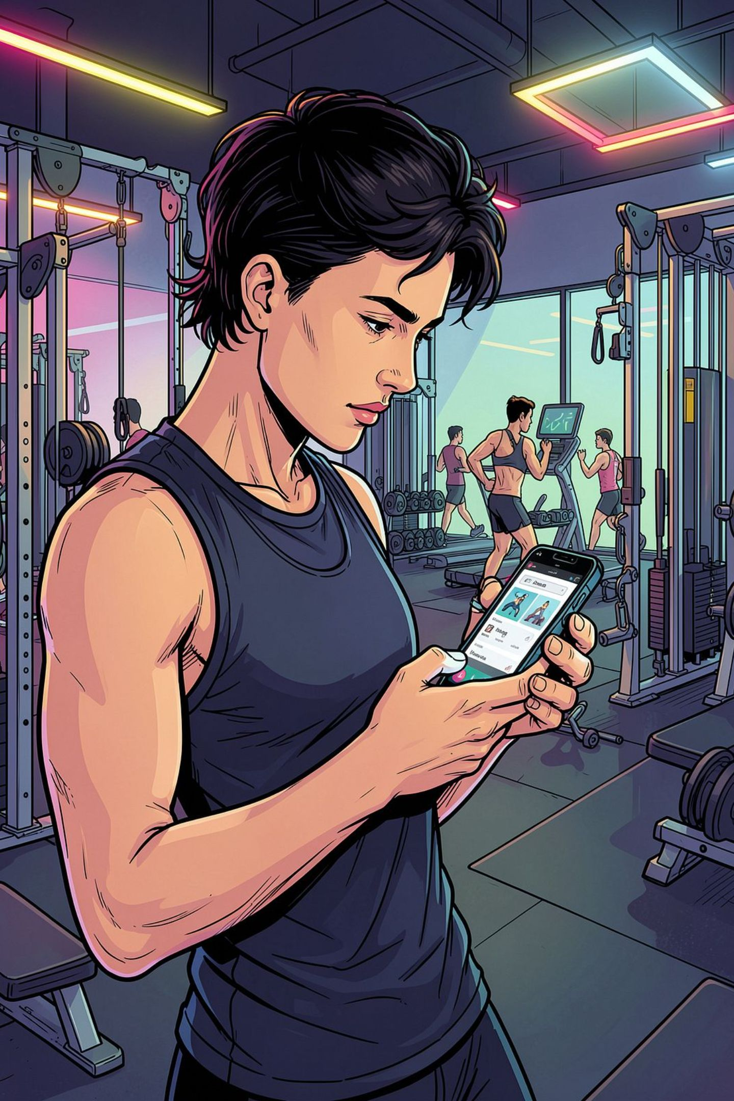
PonteChetado
Aplicación móvil de gestión y gamificación del entrenamiento físico
CAPSTONE · INGENIERÍA EN INFORMÁTICA
Mario Torres · Profesor: Felipe Kraus · Sede Alameda

Slide 2
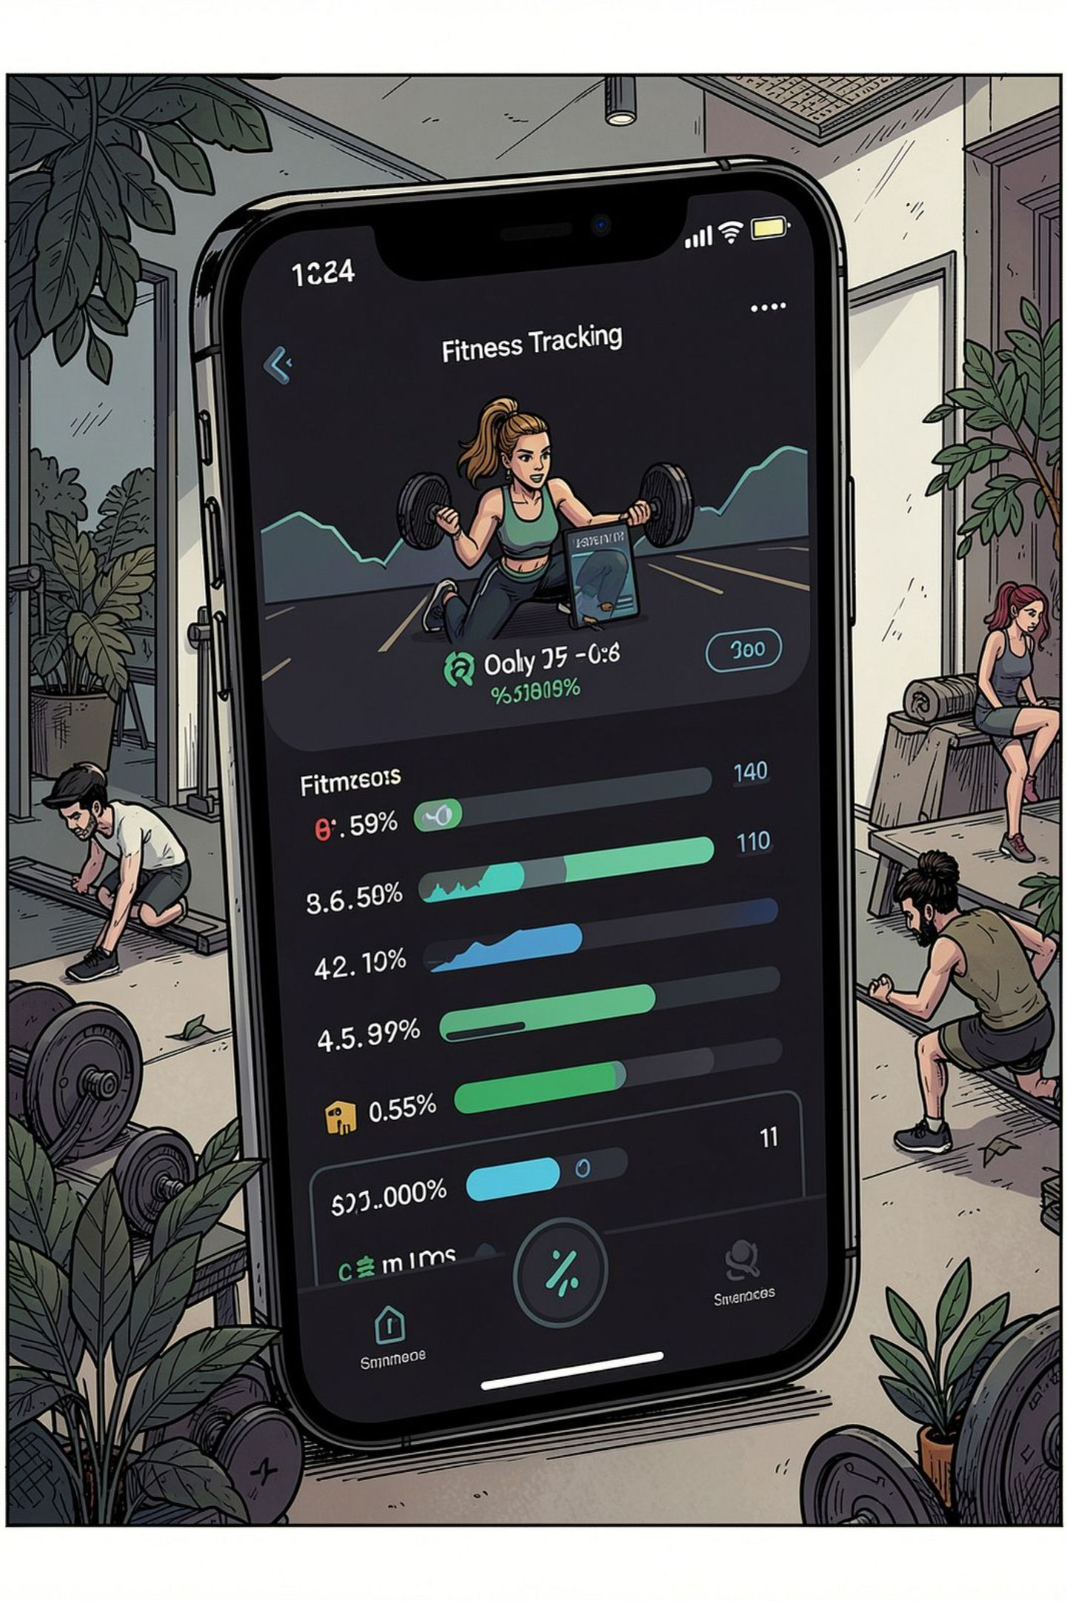
¿Qué es PonteChetado?
Aplicación móvil que revoluciona la experiencia en el gimnasio combinando el registro de entrenamientos con un sistema de gamificación que motiva y fideliza a los usuarios.
Registro de rutinas
Validación Premium
Series, repeticiones y pesos con seguimiento del progreso.
Se activa al pagar la membresía del gimnasio asociado.
Valor diferencial
Mejora la fidelización del cliente y alivia la carga de los entrenadores.

Slide 3
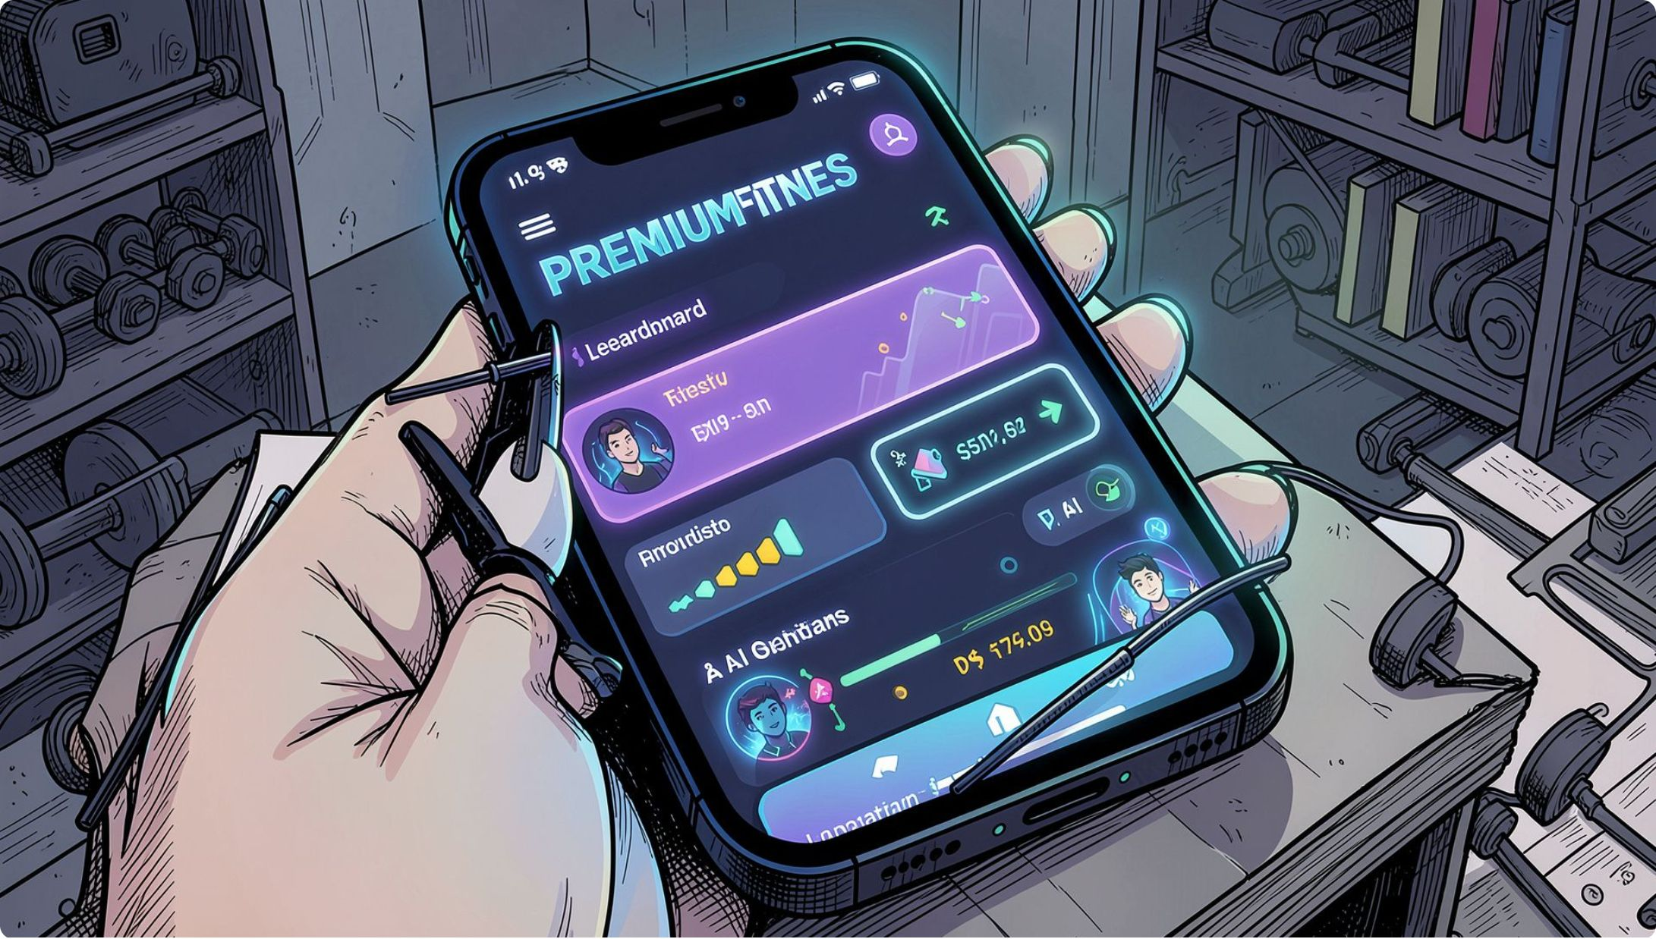

Funciones Premium
Al validar la membresía, el usuario desbloquea:
Rutinas personalizadas
Recomendaciones adaptadas a cada situación del usuario.
Avatar interactivo
Evoluciona visualmente según el volumen de entrenamiento.
Scoreboard Top 10
Ranking competitivo en tiempo real del recinto.
IA + Asistencia
Consultas técnicas sobre ejercicios y botón para llamar a un entrenador.

Slide 4
Competencias del Perfil de Egreso
El proyecto integra las competencias adquiridas durante los 7 semestres de la carrera.
1
2
3
Desarrollar software
Modelos de datos
Gestión de proyectos
Construcción del frontend y backend aplicando todo lo aprendido.
Diseño de base de datos relacional y escalable para rutinas, pesos y progreso.
Planificación del ciclo de vida, decisiones de arquitectura y validación de calidad.

Slide 5
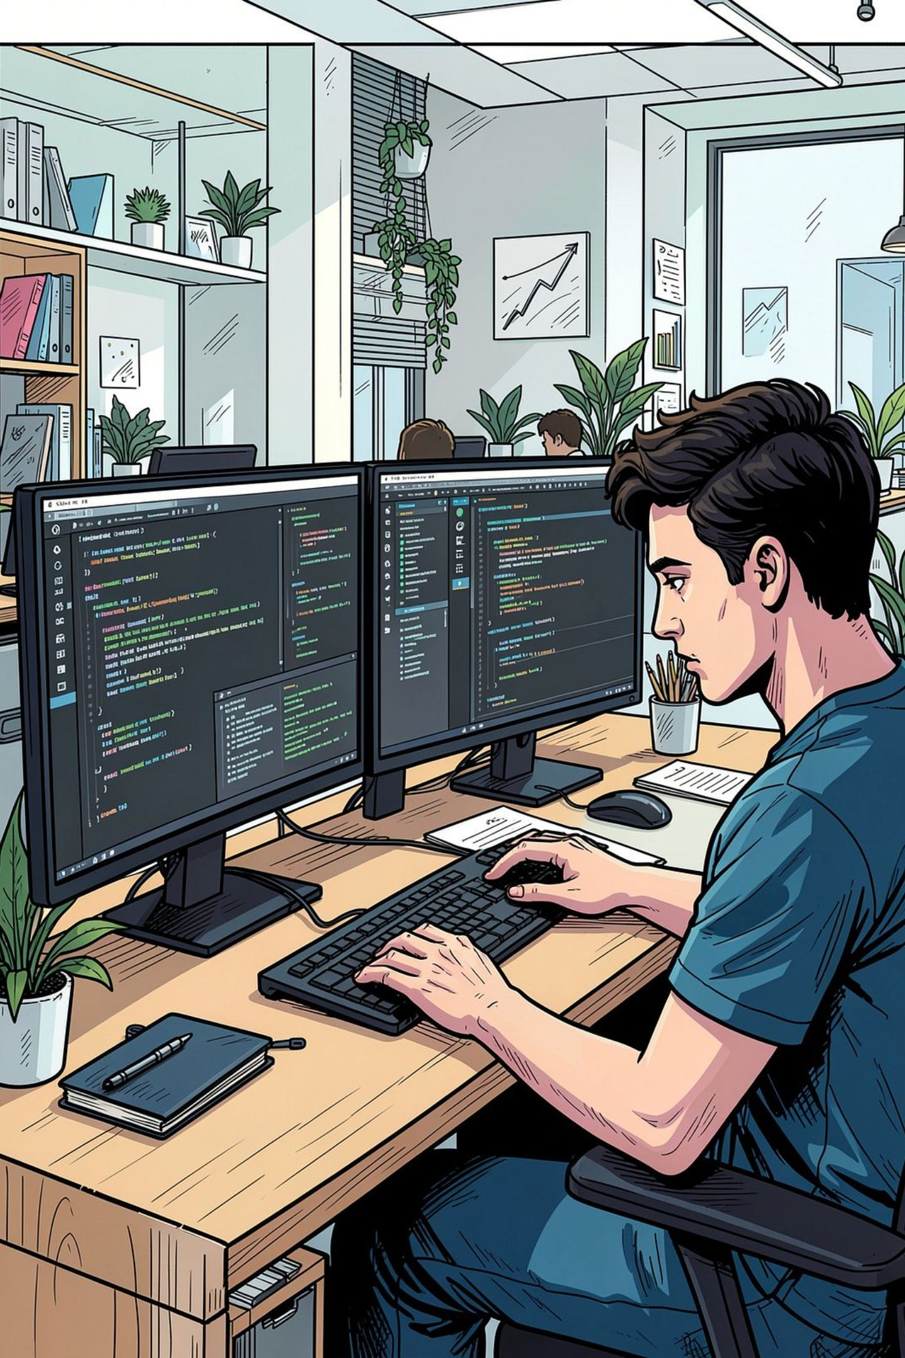
Intereses Profesionales
Desarrollo Full-Stack
Arquitectura de Sistemas
Construir un sistema completo desde cero, enfrentando problemas reales.
Diseñar una solución tecnológica escalable y robusta.
Gestión de Proyectos
Transformar un problema cotidiano en un producto de software funcional e implementable.

Slide 6
Factibilidad del Proyecto
Facilitadores
Obstáculo y solución
4 meses de desarrollo disponibles
Recursos propios: computador, internet, herramientas
Conocimiento técnico adquirido en la carrera
Actualmente cursa práctica profesional y trabaja los fines de semana.
Solución: La metodología ágil permite fraccionar el desarrollo en entregables pequeños, gestionando las horas libres con alta eficiencia sin comprometer la calidad.

Slide 7
Objetivos del Proyecto
Desarrollar e implementar una app móvil funcional para la gestión, monitorización y gamificación del entrenamiento físico, integrada con validación de membresías de gimnasios.
01
02
03
Base de datos
Validación Premium
Gamificación
Registro y persistencia del progreso físico.
Activación de funciones al comprobar el pago.
Avatar dinámico según el volumen de entrenamiento.
04
05
Scoreboard Top 10
IA + Notificaciones
Clasificación en tiempo real del recinto.
Asistente de ejercicios y solicitud de ayuda presencial.

Slide 8

Metodología: SCRUM Ágil
Poker Planning
Definir PMV
Sprints semanales
Revisión y adaptación
Como único integrante, Mario asume el rol de desarrollador full-stack, gestionando tanto la planificación como la ejecución del software con entregas semanales y revisiones constantes.

Slide 9

Plan de Trabajo — 15 Semanas
S1–4
S7
S9–11
S14
Documentación y diseño
Validación Premium
Gamificación, Avatar e IA
Botón de ayuda presencial
S5–6
S8
S12–13
S15
Registro y funciones básicas
Registro de progreso
Scoreboard Top 10
Pruebas de certificación
Evidencias: Prototipo navegable con storyboard del PMV + Aplicación móvil instalable con modelo de datos funcional.

Slide 10

Conclusión
PonteChetado no es solo un proyecto académico: es la demostración de que un ingeniero en informática puede transformar un problema real en un producto tecnológico completo.
Para el gimnasio
Para los entrenadores
Imagen más premium y mayor fidelización de clientes.
Menor carga de trabajo con la IA y el botón de asistencia.
Para el usuario
Entrena con las mejores rutinas sin necesidad de conocimientos previos.

